Slide 1
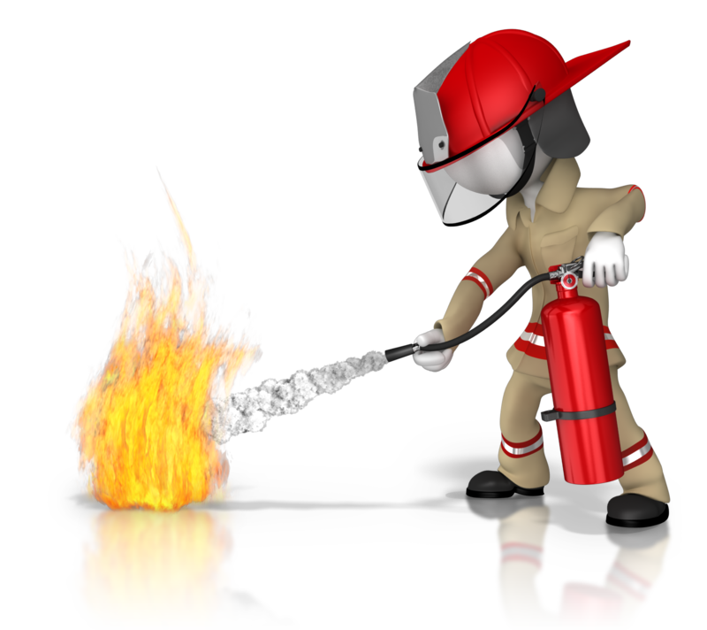
Противопожарная безопасность для детей
,
ГБОУ НСО «КШИ» Кузнецова Светлана
Николаевна, воспитатель I квалификационной категории

Slide 2
Пожаром называется неконтролируемый процесс горения вне специального очага, наносящий материальный ущерб, вред здоровью и жизни людей, интересам общества и государства. Пожары приносят неисчислимые беды, травмирование и гибель людей, они уничтожают все на своем пути, наносят непоправимый вред окружающей природной среде. Признаки начинающегося пожара: - запах гари; - появление дыма; - отблески пламени; - потрескивание горящих предметов; - запах горящей резины; - электрические лампочки горят в пол накала или гаснут совсем.

Slide 3
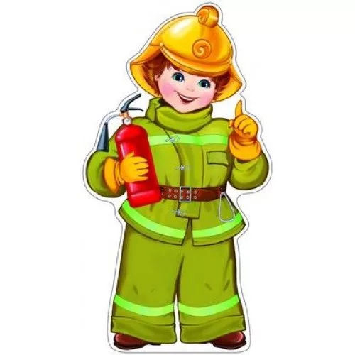
Телефоны пожарной службы При возникновении пожара звони: 01 101
Экстренный вызов специальных служб с мобильного телефона
112
Единый телефон службы спасения
911

Slide 4
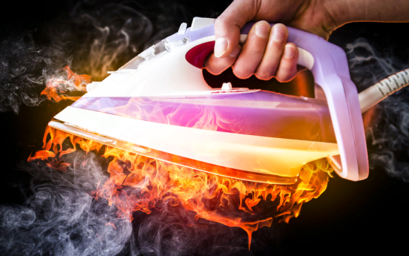
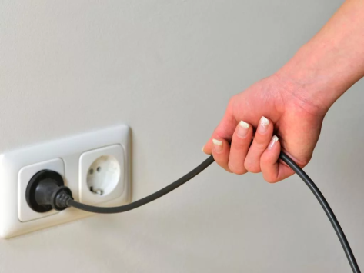
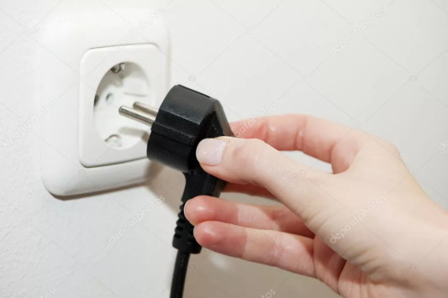
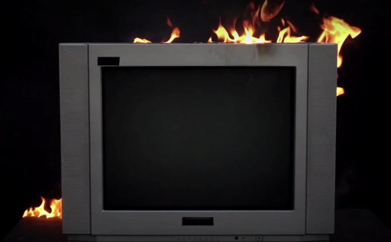
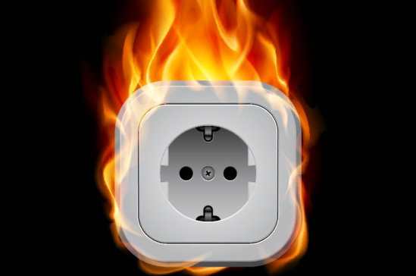
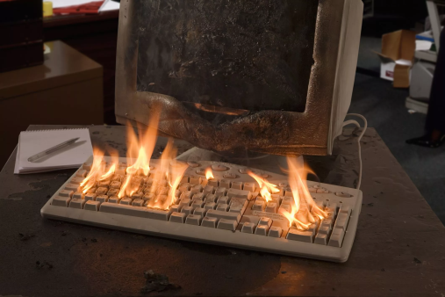
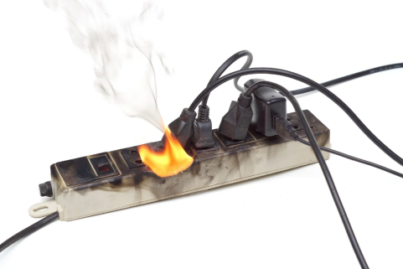
Пользуйся только исправными электроприборами ! уходя из дома гаси свет и электроприборы
Не оставляй без присмотра включенные электроприборы!
Не дотрагивайся до проводов и электроприборов мокрыми руками!

Slide 5
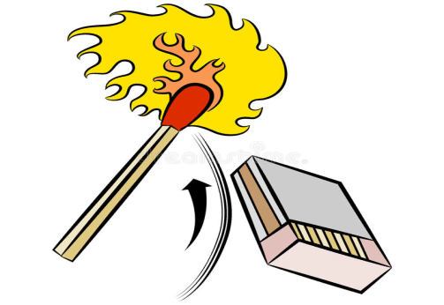
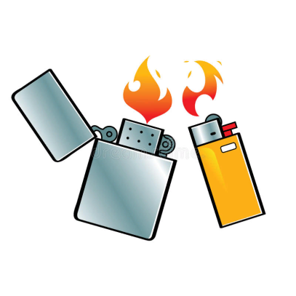
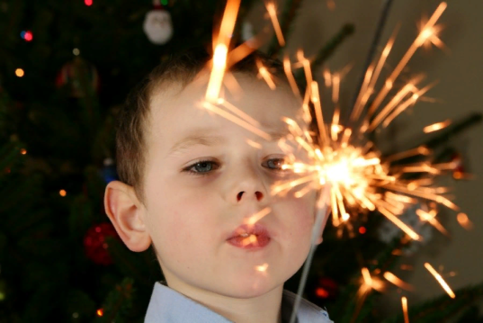
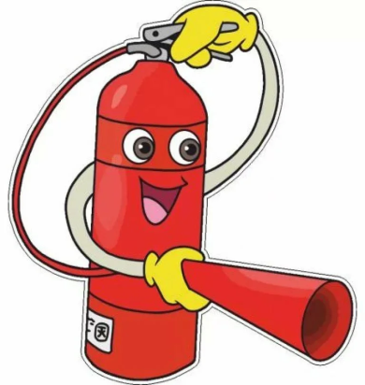
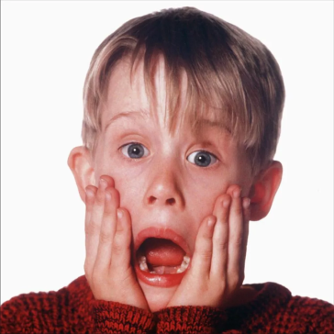
Не играй с огнём !
Не играй со спичками, зажигалками, свечами, горючими жидкостями!
Не пользуйся без взрослых фейерверками, петардами, бенгальскими огнями!

Slide 6
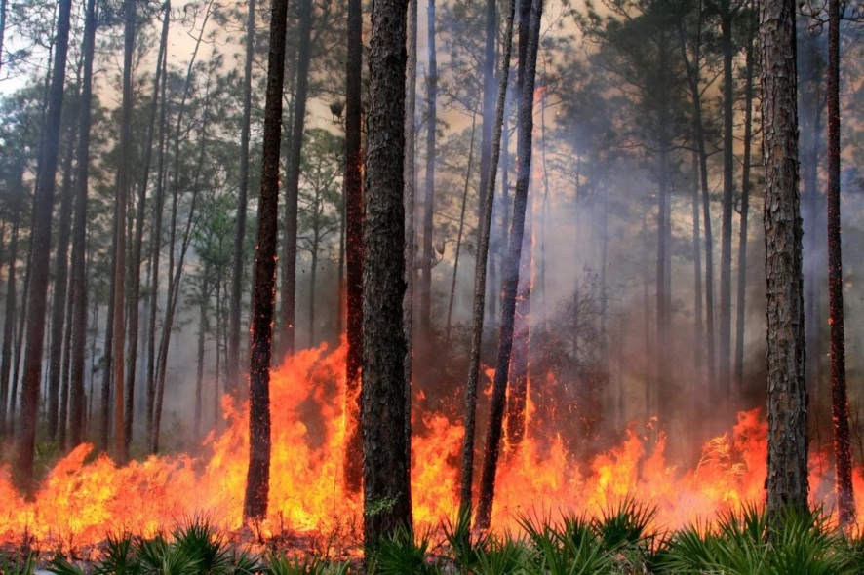
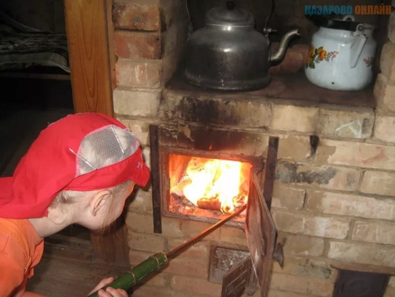
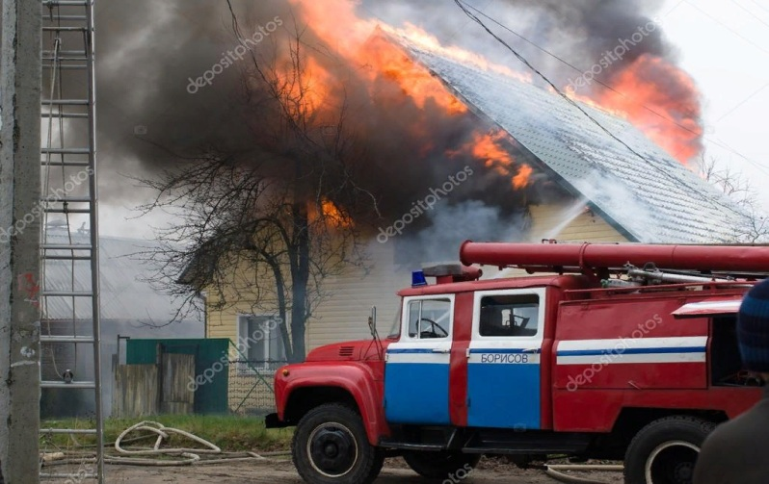
Береги природу от огня!
Охраняй лес
не оставляй костёр!
Береги жилище от огня!
Бросать в огонь пустые баночки, флаконы и другие незнакомые предметы очень опасно, так как они могут взорваться!
Если вы находитесь в доме где топится печка, никогда сами не открывайте дверцу печки!

Slide 7
Что делать при возникновении пожара?
Нужно всеми силами сохранить спокойствие в критической ситуации суета нанесет непоправимый вред.
Покинуть помещение.
Позвонить по телефону 01
Не тушить электроприборы водой, можно её использовать при тушении других предметов. Отличное противопожарное средство – песок, с его помощью можно потушить различные возгорания.
В случае блокирования двери можно выбраться из здания через окно, в многоэтажном доме лучше использовать пожарной лестницей, если этот элемент присутствует.
В случае локализации пожара в отдельной комнате необходимо прекратит доступ воздуха, плотно закрыть все окна, двери.
В ожидании пожарных не прячьтесь в скрытные места, это усложнит поиск для пожарных. Смочите широкое полотно водой, укройтесь, двигайтесь в направлении выхода. Если количество ткани и воды ограничены, то прикройте голову и дыхательные пути.
Если пожар подобрался настолько близко, что загорелась одежда, то необходимо кататься по земле, сбивая огонь.

Slide 8
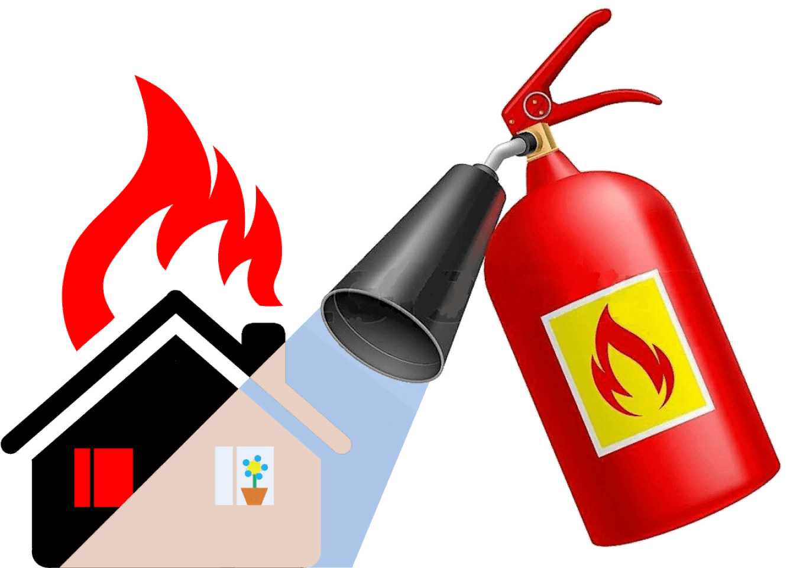
Ребята, берегите себя и своих близких. Соблюдайте правила пожарной безопасности!

